Slide 1


X
Video to Panoramic Image Generator
X
מגיש : עידן ביטון.
מרצה : יקיר מנחם.
שם הקורס : אלגוריתמים במולטימדיה ולמידת מכונה בסביבת פייתון.
שנה"ל תשפ"ד - סמסטר ב
Semester B - 2024
X

Slide 2
רקע
לעיתים משתמשי סמארטפון או כל כלי צילום אחר רוצים לתפוס תמונה עם מגוון אובייקטים ולשם כך הם צריכים זווית רחבה ,ולא תמיד זה אפשרי בכלי צילום.
פרויקט זה בא לפתור את הבעיה על ידי הפיכת סרטון וידאו לתמונה פנורמית איכותית.

Slide 3
פתרונות לבעיה
שיטה 1: שילוב תמונות באמצעות תכנה לעריכת וידאו.
תיאור: שימוש בתוכנות לעריכת וידאו כמו Adobe Premiere כדי לבחור ידנית מסגרות מהסרטון ולשלב אותן לתמונה פנורמית.
יתרונות:
שליטה מלאה על כל מסגרת והיכולת לערוך בצורה מדויקת.
תוצאה באיכות גבוהה אם נעשה על ידי מומחה.
חסרונות:
דורש מיומנות גבוהה וזמן רב.
יקר ולא נגיש למשתמשים רגילים.
תהליך ידני ומסורבל.

Slide 4
פתרונות לבעיה
שיטה 2: שירותי ענן.
תיאור: העלאת הסרטון לשירות ענן שמבצע את העיבוד והשילוב על שרתי ענן עוצמתיים ומחזיר למשתמש את התמונה הפנורמית הסופית.
יתרונות:
חוסך משאבים חישוביים מצד המשתמש.
מאפשר גישה למשתמשים עם מכשירים פחות עוצמתיים.
חסרונות:
דורש חיבור אינטרנט מהיר ואמין.
יכול להיות כרוך בעלויות נוספות.

Slide 5
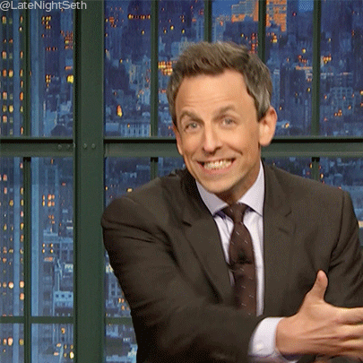
הפתרון הנבחר

Slide 6
השיטה הנבחרת
שימוש באלגוריתמים לשילוב תמונות (Image Stitching)
תיאור: שימוש באלגוריתמים כמו (SIFT (Scale-Invariant Feature Transform לזיהוי נקודות מפתח בתמונות וחיבורן לתמונה פנורמית.
יתרונות:
תהליך אוטומטי שמבצע את השילוב בצורה מהירה יחסית.
זיהוי ושילוב מדויק של מסגרות עם תכנים דומים.
חסרונות:
עלול לא להתמודד טוב עם תנועה מהירה בסרטון.
דורש התאמות נוספות כדי להתאים צבעים ותאורה.

Slide 7
תהליך העבודה
לאחר קבלת הסרטון מהמשתמש, נבצע חלוקה לפריימים, בעצם כל פרק זמן של 0.5 שניות (frame_rate = 2) נמשוך את הפריים הספציפי ונאחסן אותו בתיקייה.
לאחר מכן לפריימים הנבחרים נמשוך אותם מהתיקייה ונבצע להם חידוד והתאמה באמצעות קונבולוציה לכל תמונה באמצעות מטריצת חדות.
מטריצה זו מדגישה את ההבדלים בין פיקסלים סמוכים בתמונה, ובכך גורמת לתמונה להיראות חדה יותר
מטריצת חדות:

Slide 8
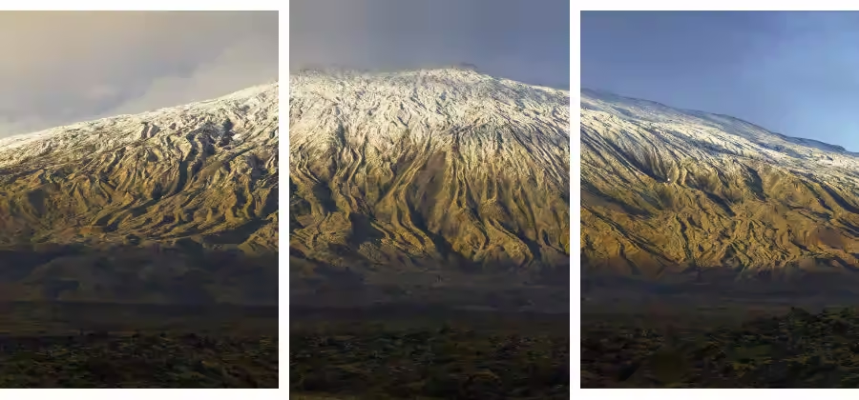
תהליך העבודה
לאחר מכן, נחבר בין כל הפריימים בתיקייה על פי סדר על ידי שימוש באלגוריתם לחיבור תמונות (Image Stitching).
בפרויקט הנ"ל השתמשתי במתודה Stitcher_create

Slide 9
תהליך העבודה
זיהוי נקודות מפתח (Feature Detection) - משתמש באלגוריתמים לזיהוי נקודות מפתח כמו SIFT או ORB כדי לזהות נקודות מפתח בכל אחת מהתמונות.
2. תיאור נקודות מפתח (Feature Description) - יוצר תיאורים (descriptors) עבור נקודות המפתח שנמצאו. תיאורים אלו הם וקטורים שמייצגים את המאפיינים המקומיים של נקודות המפתח.
3. התאמת נקודות מפתח (Feature Matching) - משווה את התיאורים בין התמונות השונות ומוצא התאמות (matches) בין נקודות מפתח בתמונות השונות.
4. חישוב מטריצת הומוגרפיה (Homography Estimation) - משתמש בהתאמות שנמצאו כדי לחשב מטריצות הומוגרפיה שמעבירות כל תמונה למרחב משותף. מטריצת הומוגרפיה היא טרנספורמציה מתמטית שמתארת כיצד למפות נקודות מתמונה אחת לתמונה אחרת.
5. התאמת צבעים ותאורה (Exposure Compensation)- מבצע התאמות של צבעים ותאורה בין התמונות כדי ליצור מעבר חלק ואחיד בין התמונות המחוברות.
6. חיבור התמונות (Blending)- מחבר את התמונות יחד במרחב המשותף כדי ליצור תמונה פנורמית סופית שנראית חלקה ואחידה.

Slide 10
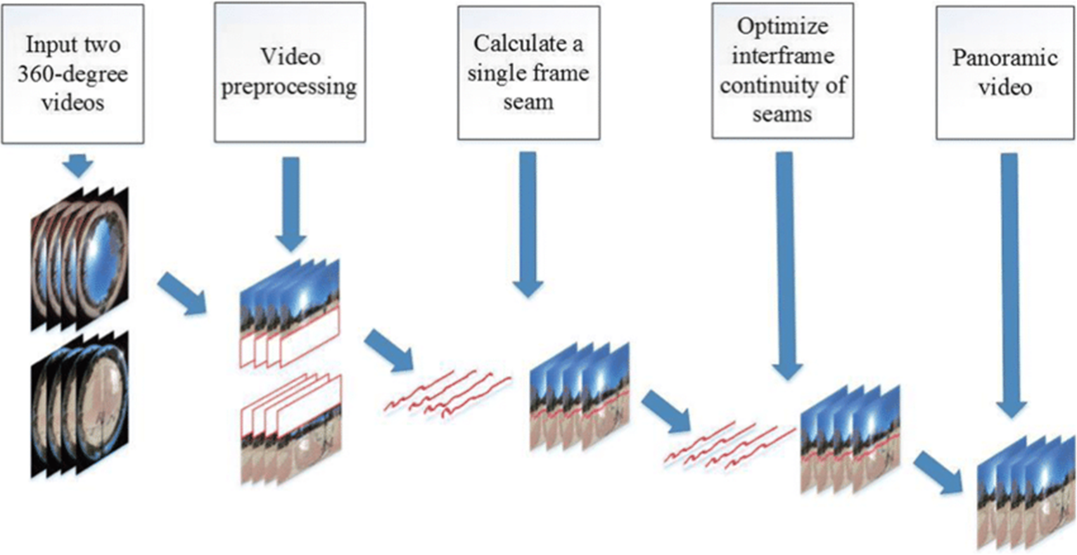
תהליך העבודה
קלט בצורת וידאו מהמשתמש
פירוק הוידאו לפריימים
עיבוד הפרימיים הנבחרים
מציאת KeyPoints בין הפריימים הסמוכים
חיבור בין הפריימים

Slide 11
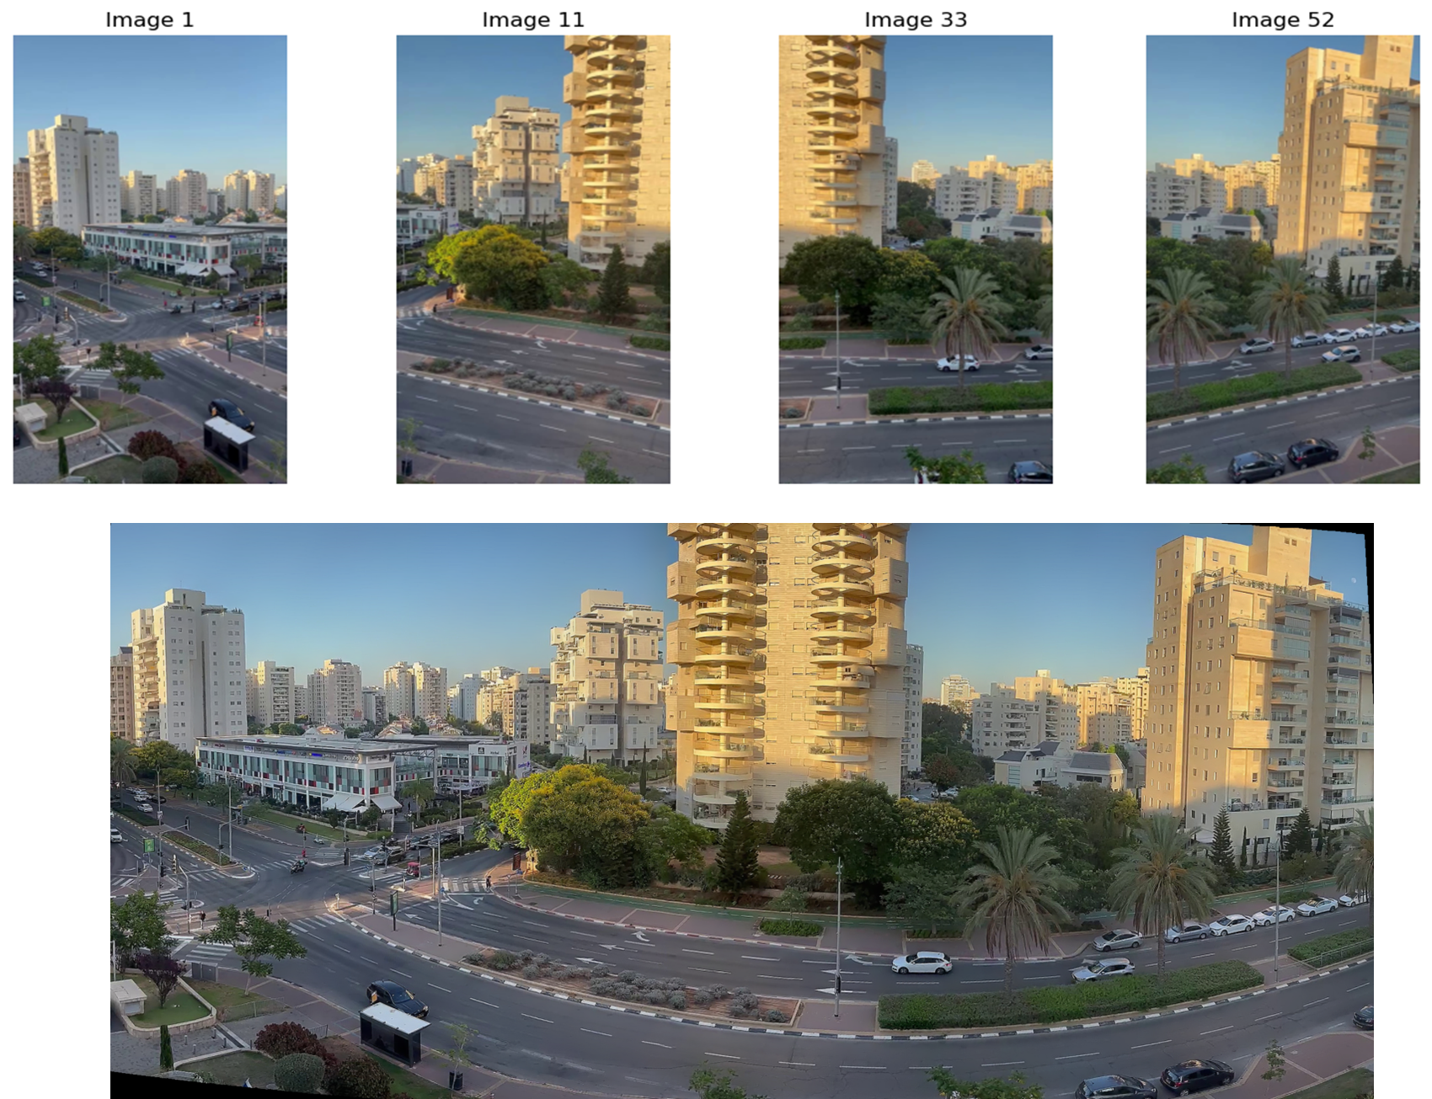
תוצאות

Slide 12
קישור לסרטון היוטיוב
https://youtube.com/shorts/KTG66Y9ur-8?feature=share

